Slide 1

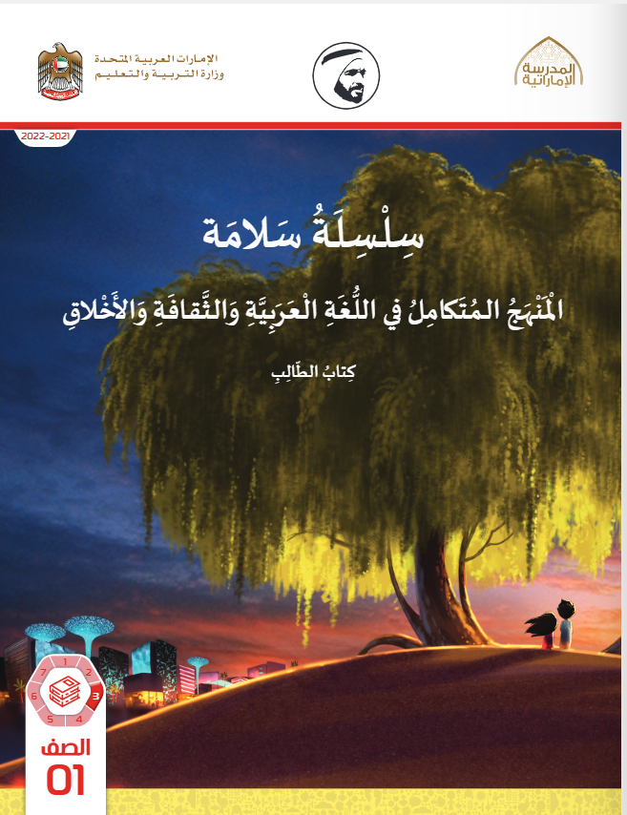

الحصة الأولى
ربيع و المطر الغزير
المقطع الساكن
إعداد المعلمة :فاطمة رباع روضة و مدرسة الرمس ح1

Slide 2
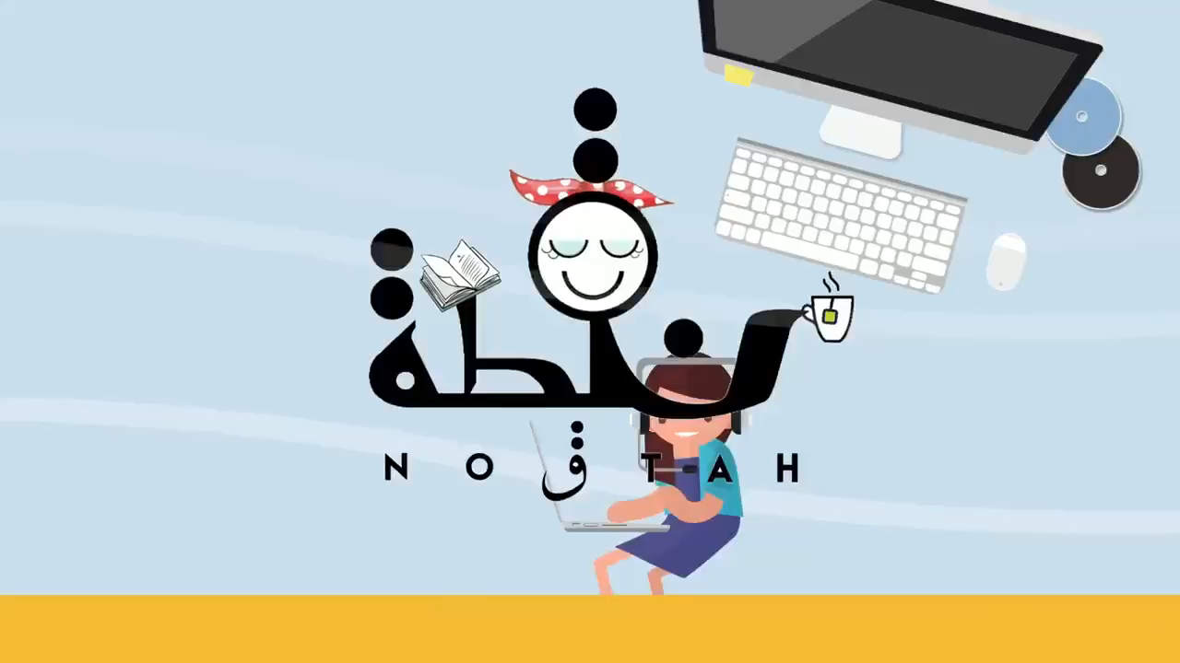

Slide 3
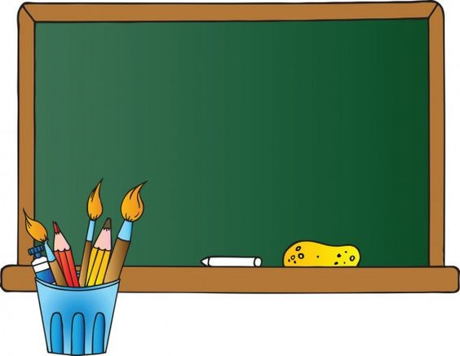
بسم الله الرحمن الرحيـم
التاريخ :
اليوم :
اللغة العربية
المادة :
الحصة :
الأولى "قراءة القصة و مناقشتها "

Slide 4
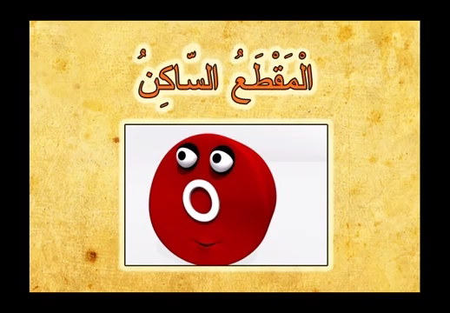

Slide 5

سأتعلم اليوم :-
ينطق المتعلم المقطع الساكن
يحلل المتعلم الكلمة إلى حروف و مقاطع .

Slide 6

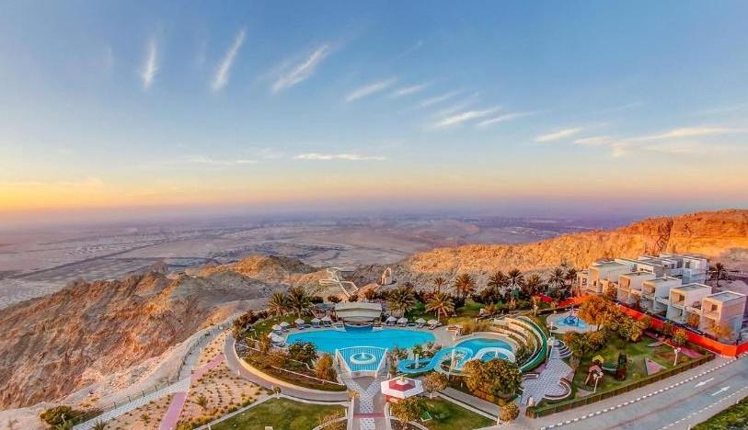
جَبَلُ حَفيت
يَقَعُ جَبَلُ حَفيت في مَدينَةِ الْعَيْـنِ
إنَّهُ جَبَلُ ضَخْـمٌ ،فَوْقُهُ فُنْدُقٌ جَميلٌ وَ من فَـوْقِ هذا
الْجَبَلِ يُمْكِنُكَ ُمُشاهَدَةُ مَدينةِ الْعَيْنِ كُلِّهـا.

Slide 7
يتحدث النص عن :-
. جَبَل جيس
. جبل حفيت
. جبل الرحبة

Slide 8
أين يقع جبل حفيت :-
. خور فكان
. حتـا
. العيـن

Slide 9
ماذا يوجد فوق جبل حفيت :-
. مَلْعَبٌ
. حديقة
. فندق جميل

Slide 10
اقرأ الكلمات الملونة "ثم لاحظ المقطع الـملـون:-
ضَـخْـمٌ
الـعَيْـنُ
فُنْـدُقٌ
فَـوْقَ

Slide 11

أقْرأ المقطع السـاكن و أميز نطقي
ـرٌ
بَـحْـ

Slide 12
أقْرأ المقطع السـاكن و أميز نطقي
جٌ
بُـرْ

Slide 13
أقْرأ المقطع السـاكن و أميز نطقي
ـرٌ
حِـبْـ

Slide 14
أقْرأ المقطع السـاكن و أميز نطقي
ـرٌ
تَـمْـ

Slide 15
- أُرَكِّبُ مِنَ الْحُروفِ وَالْمَقاطِعِ كَلِماتٍ، ثُمَّ أقْرَؤُها
بَحْـرٌ
ر
بَـحْـ
بَحْث
ث

Slide 16
- أُرَكِّبُ مِنَ الْحُروفِ وَالْمَقاطِعِ كَلِماتٍ، ثُمَّ أقْرَؤُها
بَـرْدٌ
دُ
بـرْ
بَرْق
ق

Slide 17
- اقرأ الكلمات ثم حوط المقطع الســـاكن :-
بَحْـرٌ
تَـمْرٌ
بَـدْرٌ
بَـرْدٌ
رَمْـلٌ
بُـرْجٌ

Slide 18

يحلل المتعلم الكلمة إلى حروف و مقاطع .

Slide 19


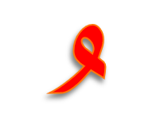
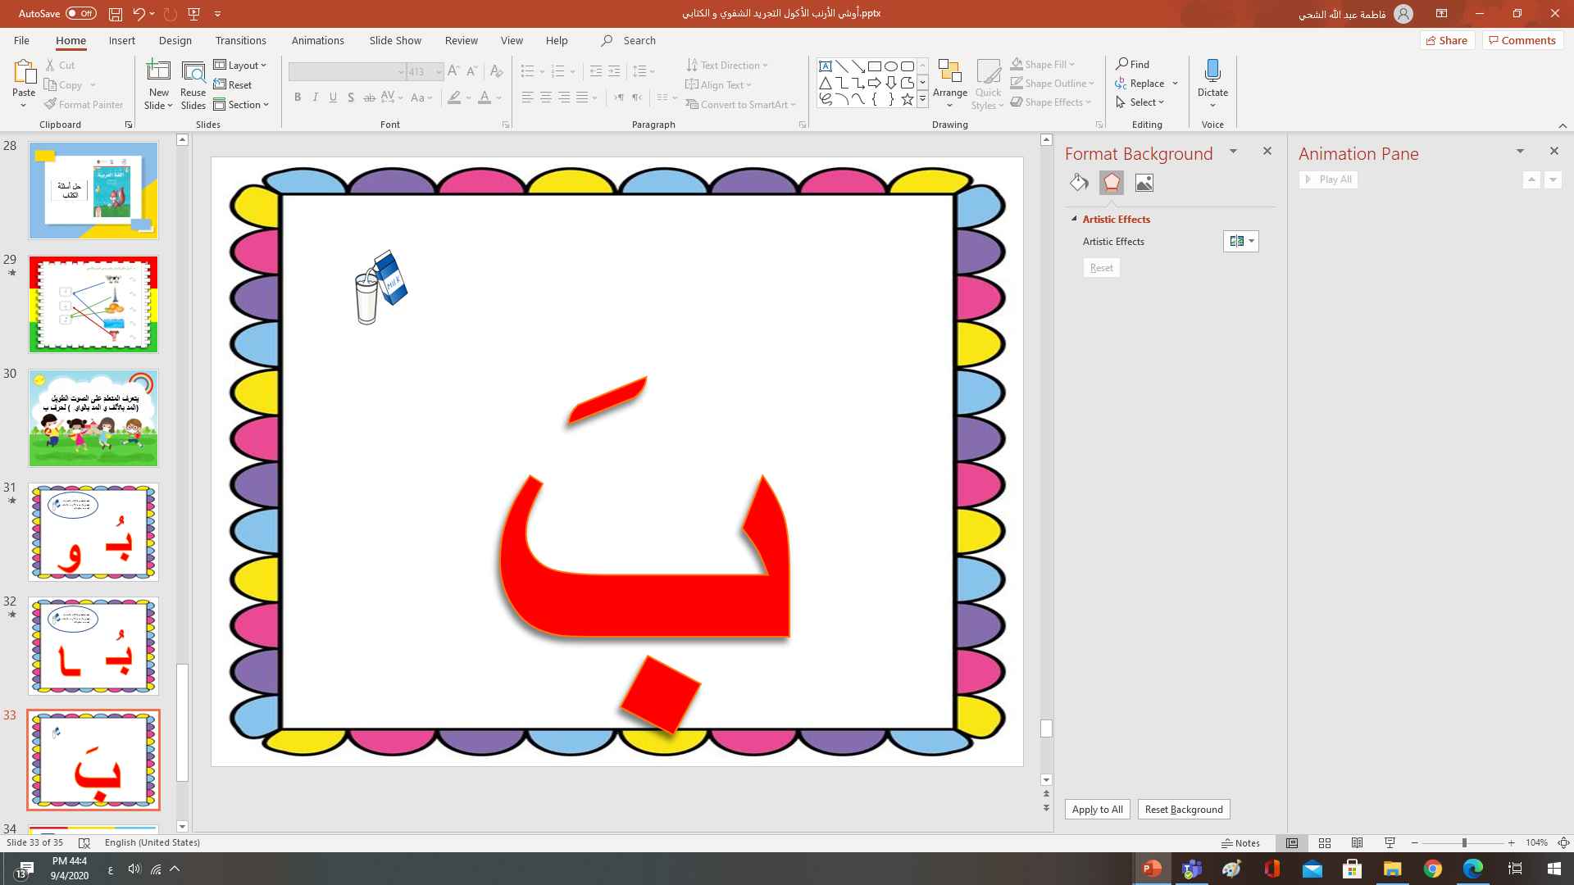
يـ
o
و
ا

Slide 20
حلل الكلمات إلى حروف و مقاطع
جٌ
دَرَجٌ
رَ
دَ
/
/

Slide 21
حلل الكلمات إلى حروف و مقاطع
جَـ
حَجَـرٌ
حَـ
ـرٌ
/
/

Slide 22
حلل الكلمات إلى حروف و مقاطع
بَـحْـ
بَـحْــرٌ
ــرٌ
/

Slide 23
حلل الكلمات إلى حروف و مقاطع
بُـرْجٌ
بُـرْ
جٌ
/

Slide 24
حلل الكلمات إلى حروف و مقاطع
تَـمْــرٌ
تَـمْــ
ـرٌ
/

Slide 25
حلل الكلمات إلى حروف و مقاطع
دا
دارٌ
رٌ
/

Slide 26
حلل الكلمات إلى حروف و مقاطع
حو
حورٌ
رٌ
/

Slide 27
حلل الكلمات إلى حروف و مقاطع
جِـدارٌ
دا
رٌ
جِـ
/
/

Slide 28

حل أسئلة الكتاب

Slide 29

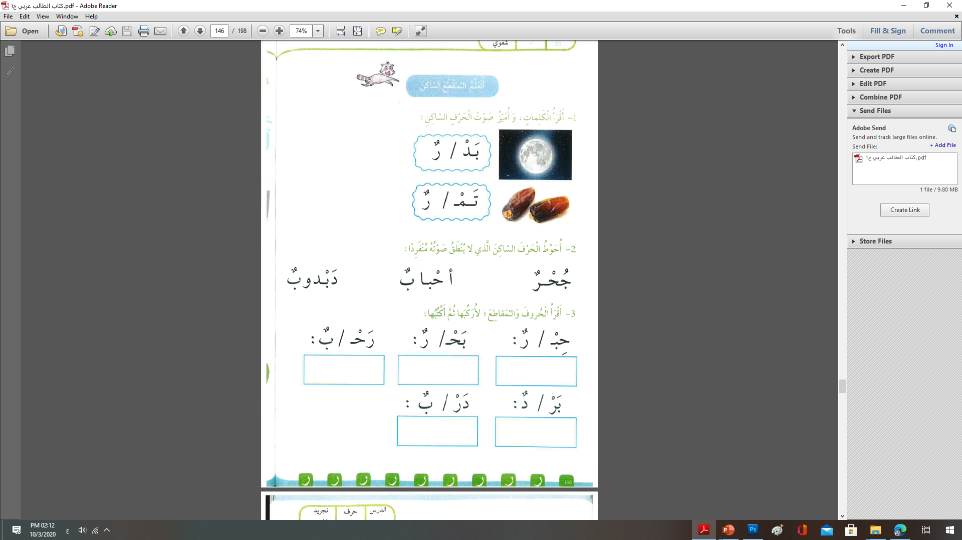
رَحْـبٌ
بَـحْـرٌ
حِـبْـرٌ
دَرْبٌ
بَرْدٌ

Slide 30
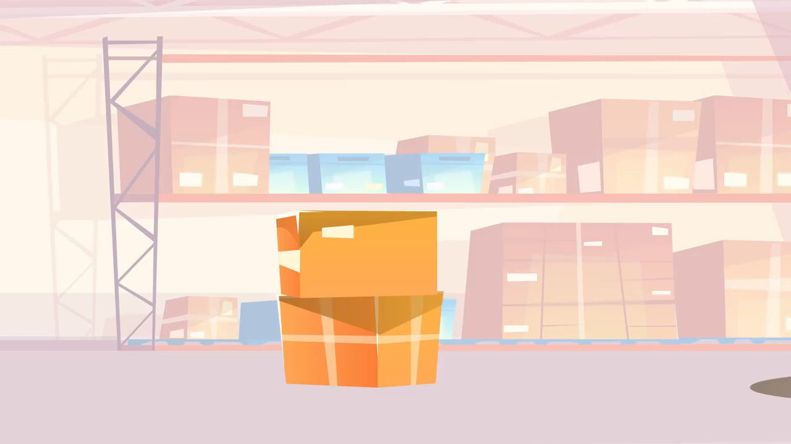

Slide 31
أَحْ | أَتْ | أَخْ | أَبْ
حَـرْ | دَرْ | بَـدْ | بَـحْـ
أَيْ | رَمْـ | بَـرْ | تَـمْـ

Slide 32
حلل الكلـمات

Slide 33
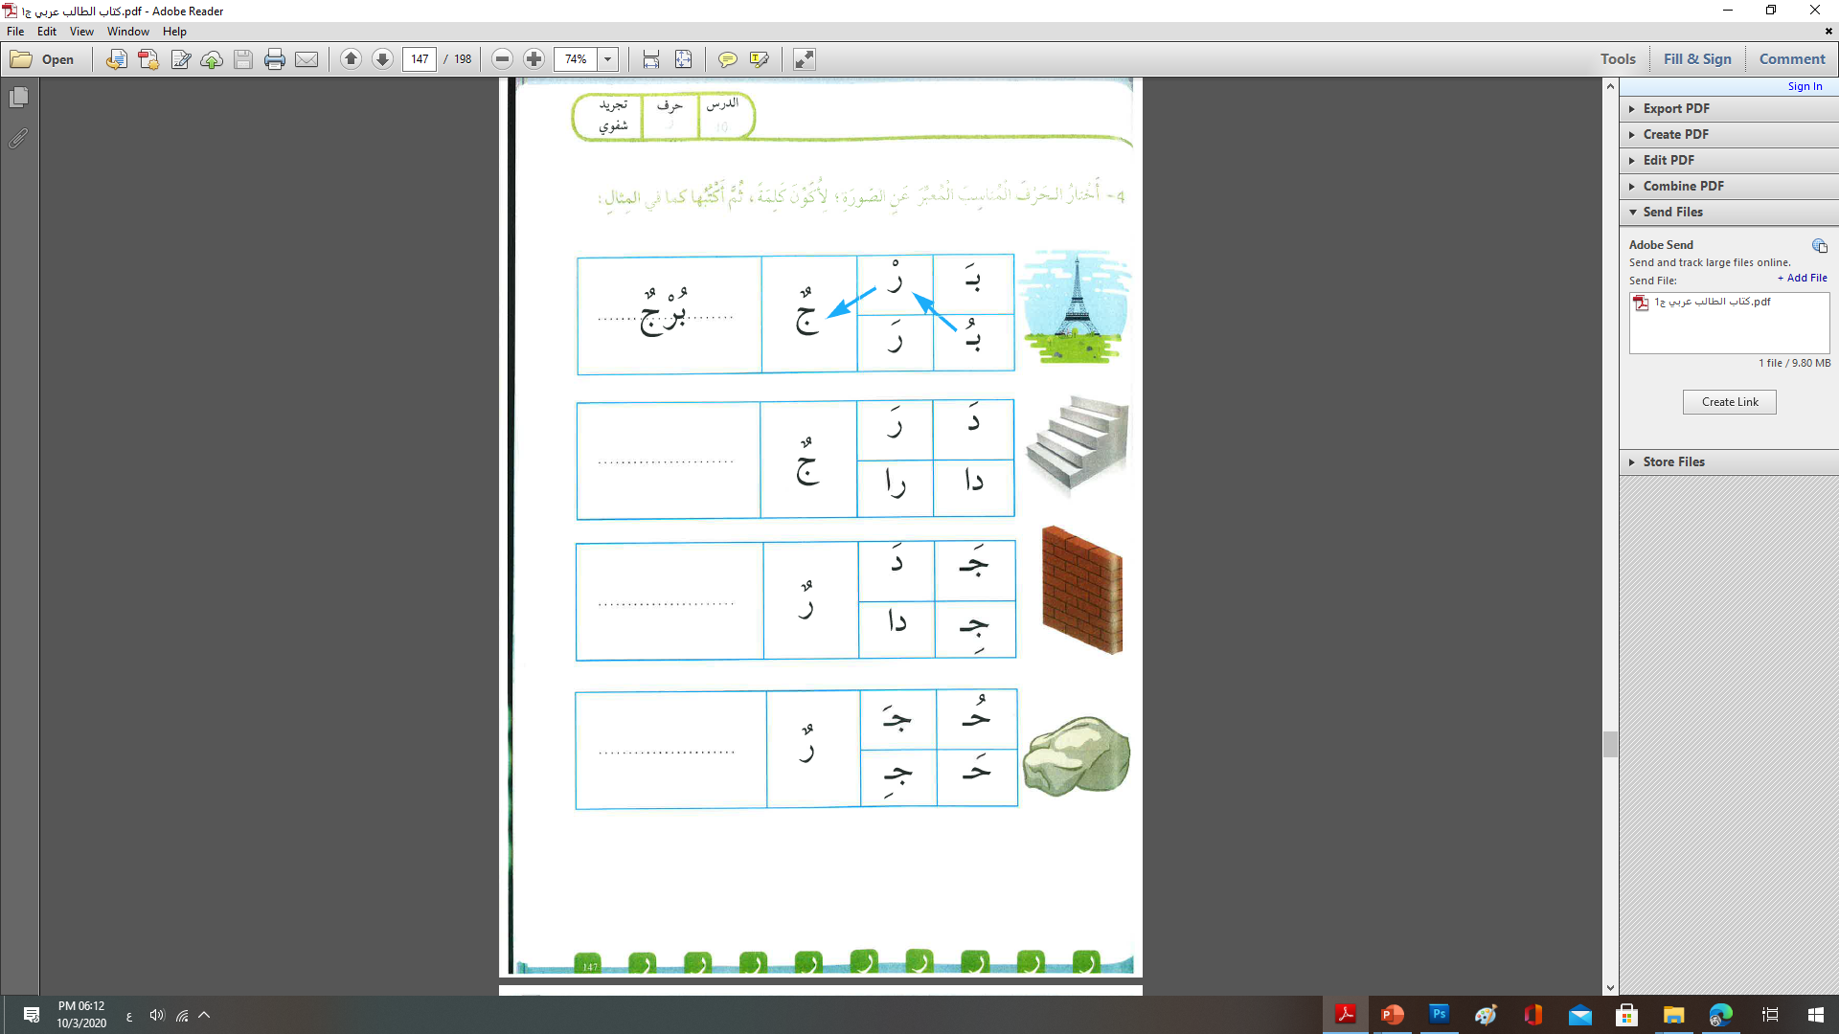
دَرَجٌ
جِدارٌ
حَجَرٌ

Slide 34







اضغط على الصورة التي تحوي على الـمقطع الساكن :-

